Slide 1
Приёмы и методы формирования познавательных мотивов на уроках математики

Slide 2
Создание ситуаций заинтересованности, положительных переживаний;
Использование исторического материала;
Использование задач с практическим содержанием;
Создание проблемной ситуации;
Использование математических софизмов, парадоксов, задач со скрытой ошибкой;

Slide 3
Организация исследования, эксперимента, наблюдения;
Создание на уроке ситуации успеха;
Организация игровых ситуаций, ролевых, деловых и познавательных игр;
Использование аналогий, сравнений, противопоставлений.

Slide 4
Мастер-класс «Создание проблемных ситуаций на уроках математики»
Цель: показать развитие творческой активности учащихся через создание проблемных ситуаций на уроке

Slide 5
Главная задача каждого учителя сегодня - не только обеспечить прочное и осознанное усвоение знаний, умений и навыков, но и развитие способностей учащихся, приобщение их к творческой деятельности

Slide 6
Проблемное обучение – это
«начальная школа»
творческой деятельности

Slide 7
Эмблема урока:
28k + 30n+ 31m = 365

Slide 8
1. Создание проблемных ситуаций через умышленно допущенные учителем ошибки

Slide 9
2.Создание проблемных ситуаций через использование занимательных заданий

Slide 10
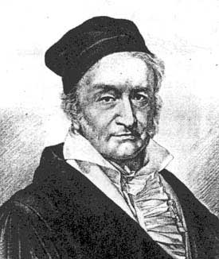
Гаусс К.Ф.
1+2+3+4+……+97+98+99+100

Slide 11
3. Создание проблемных ситуаций через решение задач, связанных с жизнью

Slide 12
4.Создание проблемных ситуаций через выполнение практических заданий

Slide 13
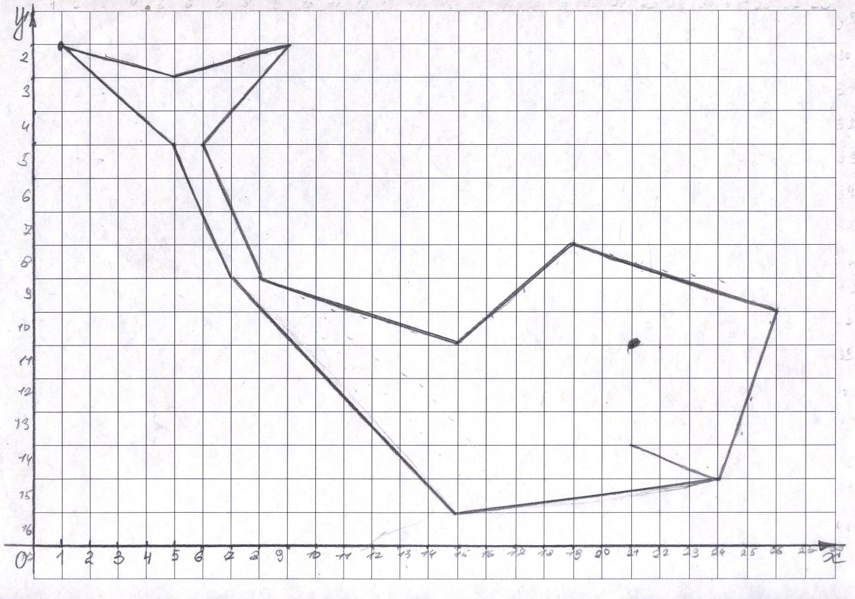

Slide 14
5. Создание проблемных ситуаций через решение задач на внимание и сравнение

Slide 16
6.Создание проблемных ситуаций через противоречие нового материала старому, уже известному

Slide 17
(3 + 4)² = 3² + 4² = 9 + 16 = 25
( 3 + 4)² =7² = 49
( 3 +4)² ≠ 3² + 4²
Проблемная ситуация создана. Почему разные результаты?

Slide 18
7. Создание проблемных ситуаций через различные способы решения одной задачи

Slide 19
8. Создание проблемных ситуаций через выполнение небольших исследовательских заданий

Slide 20
Рекомендации по созданию проблемных ситуаций на уроке
1.Подводить к противоречию с уже известным и предлагать самим находить способ разрешения.
2. Побуждать делать сравнения, обобщения, выводы.
3. Создавать ситуации включения, используя задания, связанные с их жизненным опытом.
4. Использовать задачи с заведомо допущенными ошибками.
5. Предлагать практические исследовательские задания.
6. Отыскивать различные способы решения одной и той же задачи.
7. Излагать различные точки зрения на один и тот же вопрос.
8.Учить составлять задачи по статистическим данным своего населённого пункта.
9.Использовать тесты с выбором правильного ответа.

Slide 21
28k + 30n + 31m = 365
“Смотреть – не значит видеть!”

Slide 22
